Slide 1

OBDELAVA SNOVI

Slide 2
VIRI
UČBENIK-tit 7r., S.F/D.S./J.V./ str.23, dat; 3.1.2013
http://sl.wikipedia.org/wiki/Glavna_stran

Slide 3


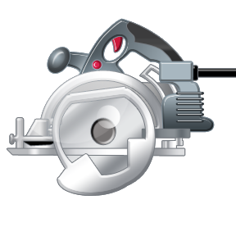
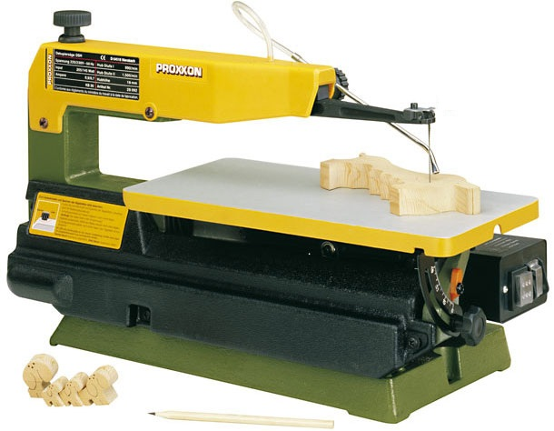
ŽAGANJE
Za žaganje umetnih snovi uporabljamo ista orodja kot za les, kovino …
Pripomočki so: -ROČNA ŽAGA
-VIBRACJISKA ŽAGA
-KROŽNA ŽAGA

Slide 4

VRTANJE
Za vrtanje je najbolje da izberemo svedre z vodilno konico.
Te svedri trdih snovi ne
krhajo, mehke snovi pa
vlečejo po vijačnici na-
vzgor.

Slide 5
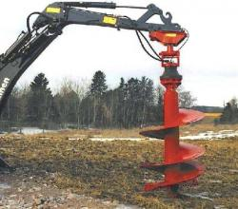
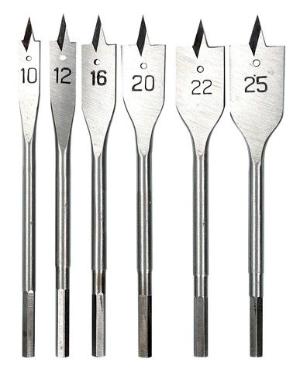
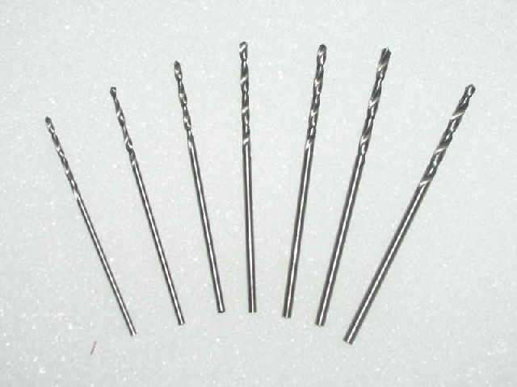
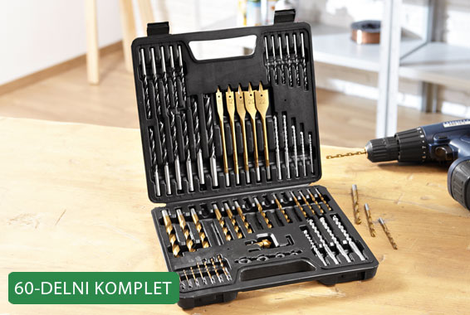
VRSTE SVEDROV
- NAVAD. SVEDRI -ZEMELJSKI - LESNI SVEDRI

Slide 6

PLASTIČNO OBLIKOVANJE
Oblikujemo lahko le termoplastične umetne snovi.
Te snovi se pod vplivom toplote zmehčajo.
Pridobivamo jih z predelavo nafte, na koncu ji dodajo barvilo in vlivajo v posodo.

Slide 7

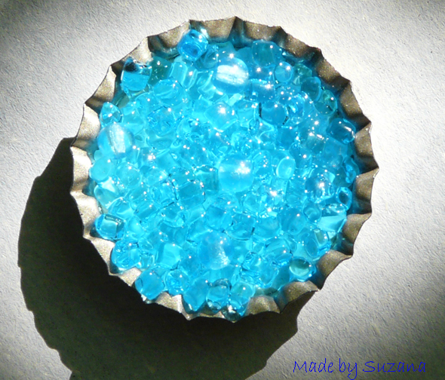
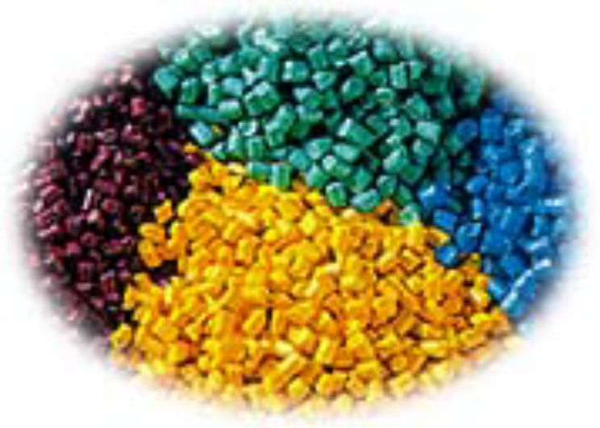
OBLIKOVANJE GRANULATA
Pripravimo posodice , ki ji napolnimo s granulatom.
Različne posodice z granulatom segrevamo v pečici na 150°, dokler se ne stopijo.

Slide 8
VIDEOPOSNETKI
Les oblikovanje
http://www.youtube.com/watch?v=MMMrd_nlok0
Vrtanje
http://www.mojvideo.com/video-sveder-za-vrtanje-oglatih-lukenj/d5ead84c10ee337c8e40

Slide 9

VPRAŠANJA
Kaj je to in zakaj se uporablja?
(glej spodnjo sliko)
A) ročna žaga za plastične mat.
B)svedri za vrtanje lesa
C) brusilni pripomoček
D) navadni sveder

Slide 10
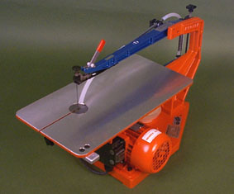
KAKŠNA ŽAGA JE TO?
A) ročna žaga le za kovino
B) vibracijska žaga za plastične mat.
C) vibracijska žaga za les

Slide 11

HVALA ZA POZORNOST
NASVIDENJE!

